Slide 2
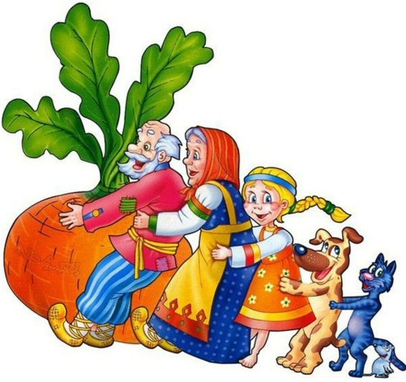
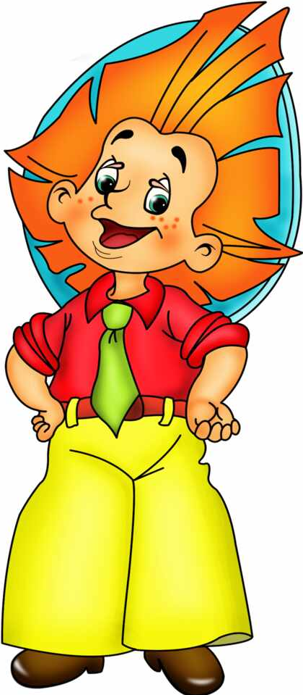
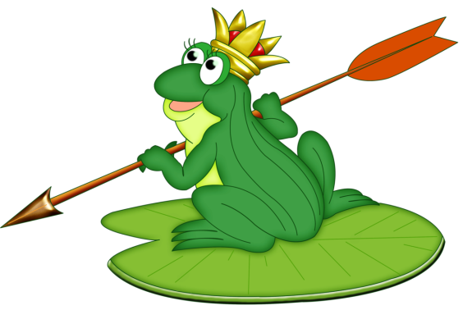
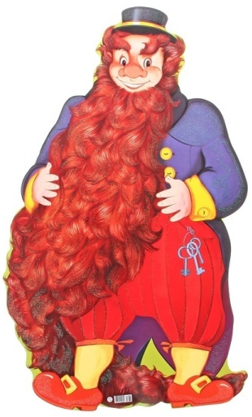
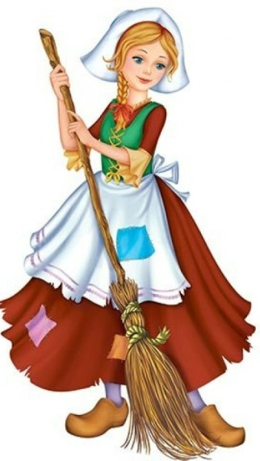
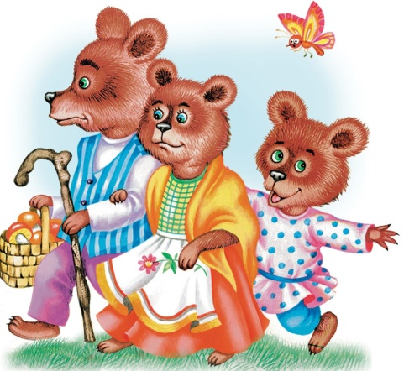
Угадай героя и сказку

Slide 3
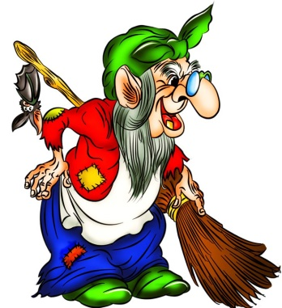
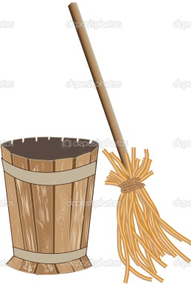
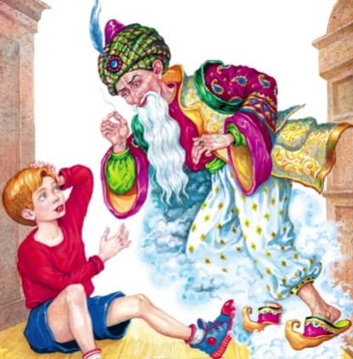
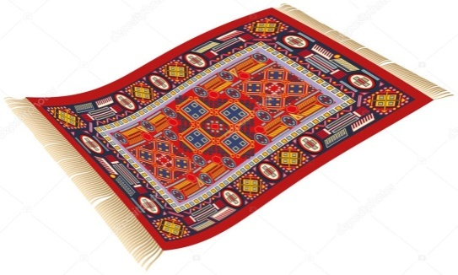
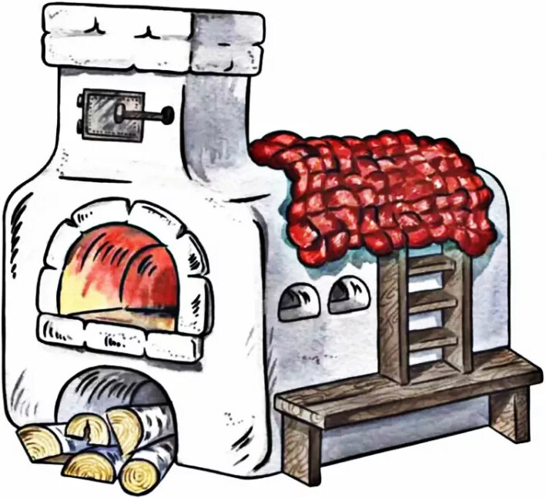
Сказочный транспорт

Slide 4
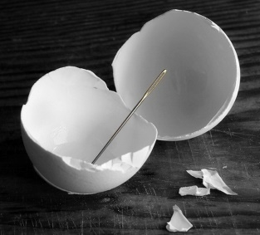
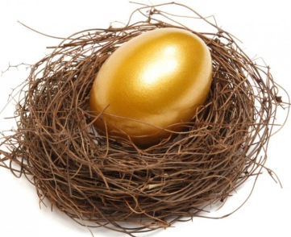
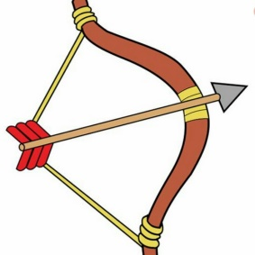
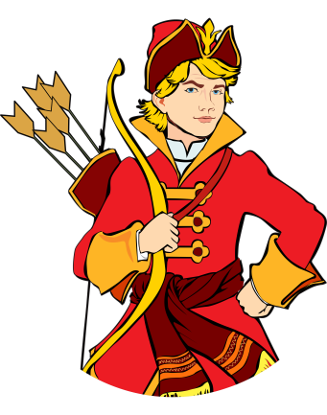
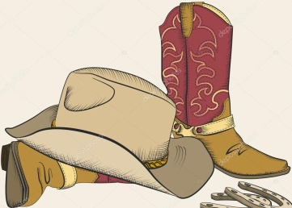
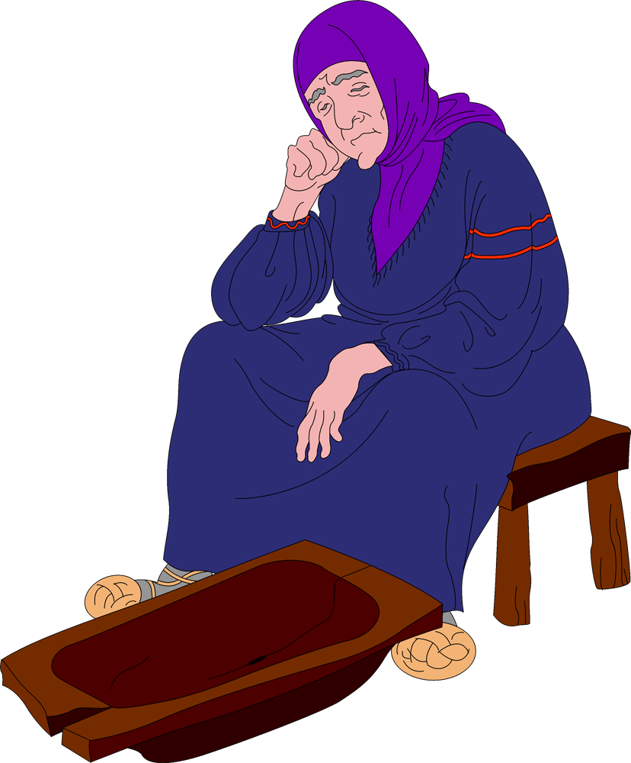
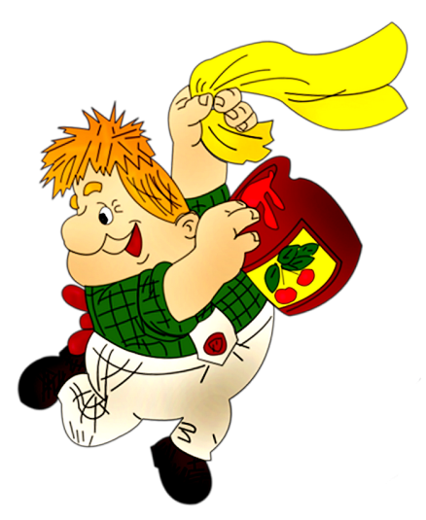
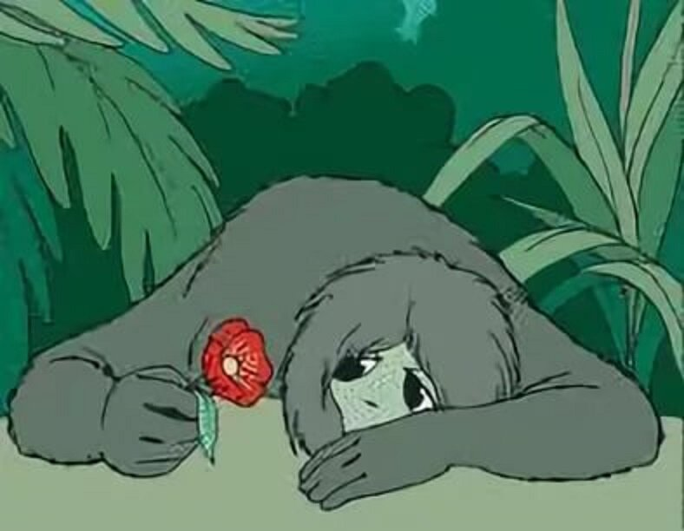
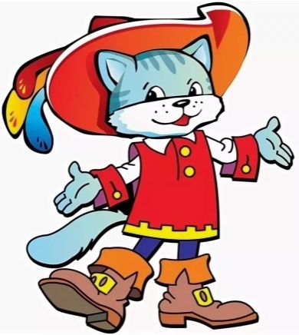
Чей предмет

Slide 5
Измени букву
1. КОТ И КИСА
КОТ И ЛИСА
2. ЗОЛОТАЯ РУБКА
ЗОЛОТАЯ РЫБКА
3. ШАР – ПТИЦА
ЖАР – ПТИЦА
4. ЛИСА И МАК
ЛИСА И РАК
5. ЧАДО ЛЕСНОЕ
ЧУДО ЛЕСНОЕ
6. КЕПКА
РЕПКА

Slide 6
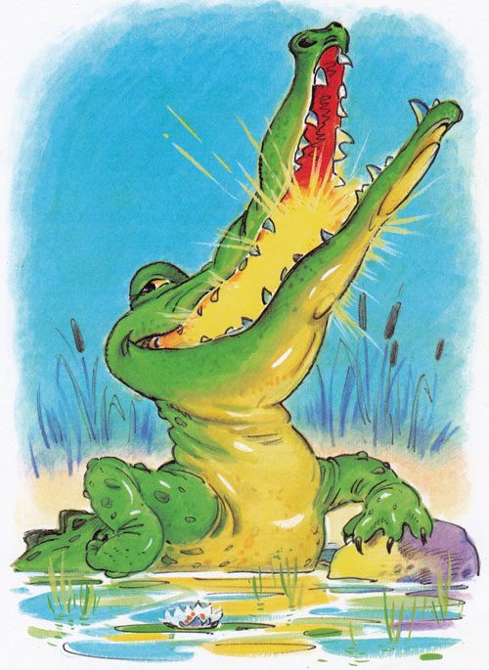
Сказочная минутка

Slide 7
ФИЗМИНУТКА
https://www.youtube.com/watch?v=AKuouDBQtOY
https://www.youtube.com/watch?v=jAd4pYDM1T8

Slide 8
«Исправь ошибку»
Василиса Лягушка
Царевна Волк
Серый Птица
Жар Премудрая
«Петушок Ряба»
«Даша и мдведь»
«Волк и семеро ягнят»
«Утки – лебеди»,
«Царевна Индюшка»,
«Мальчик с кулачок»,
«Сестрица Аленушка и братец Никитушка»
«Иван царевич и зеленый волк»
«Лисичка – сестричка и серая мышь»
«По собачьему веленью»
«Дарьюшкина избушка»
«Волк и семеро тигрят»
«Гуси – вороны»

Slide 9
ТЕЛЕГРАММЫ
«Всё закончилось благополучно, только хвост остался в проруби».
«Поздравляю ИА с днем рождения!»
«Спасибо, ласточка, за чудесное спасение!»
«Приходил Волк и съел шестерых козлят. Спасите моих братьев!»
«Буду, буду умываться по утрам и вечерам»!
«От дедушки ушел, от бабушки ушел! Скоро буду у вас»!

Slide 10
ПУТАНИЦА
ВАКУЧН
БАКАБ
АКМЫШ
ЧУЖАК

Slide 11
Произнеси волшебные слова
Какие слова надо произнести, чтобы:
Вызвать сивку – бурку
2. Вместе с али-бабой открыть дверь в пещеру с сокровищами
3. Сварить кашу в волшебном горшочке
4. Чтоб желание исполнила волшебная рыба
5. Вместе с цветком очутится на Северном полюсе

Slide 12
Угадай сказку по схеме

Slide 13
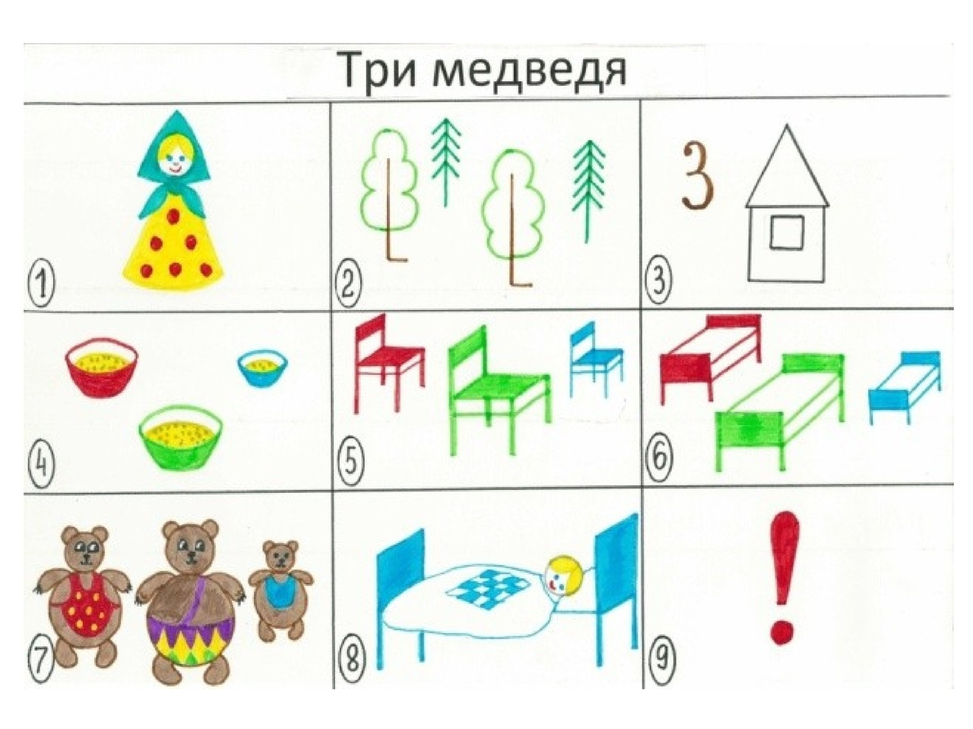

Slide 14
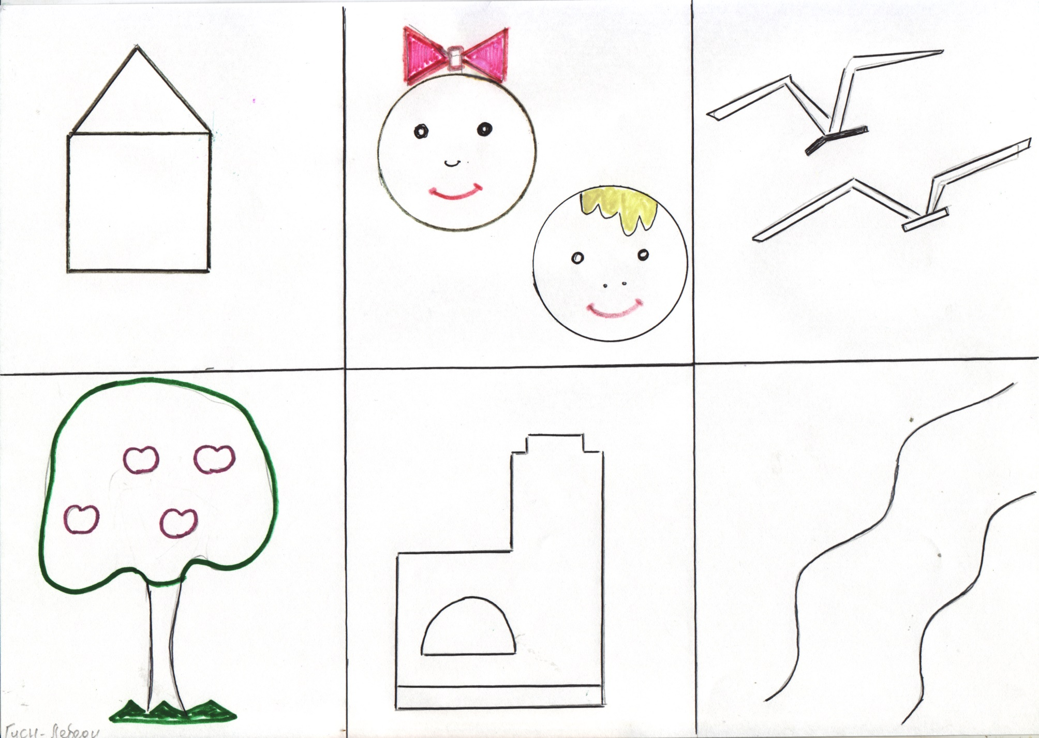

Slide 15
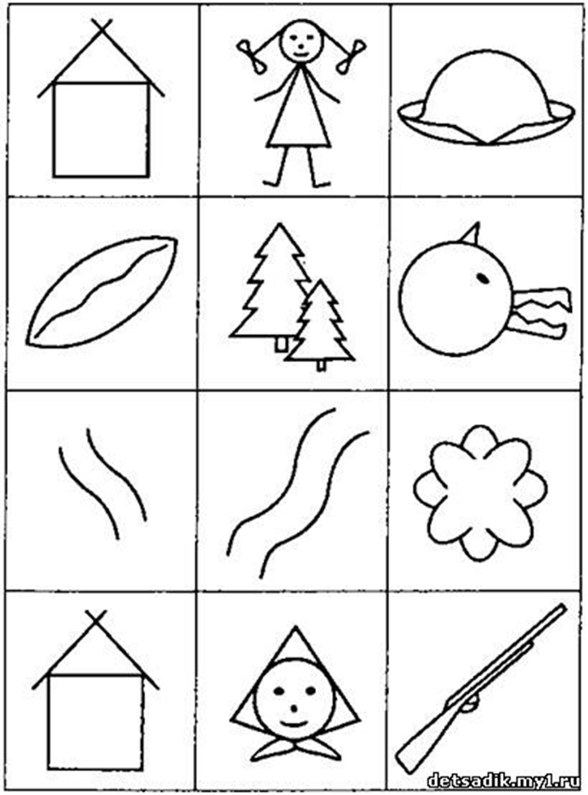

Slide 16
https://www.youtube.com/watch?v=c4_de_541Vg
Notes:
https://www.youtube.com/watch?v=c4_de_541Vg

Slide 17
КНИЖКИНЫ ПРАВИЛА
1. Книги брать чистыми руками.
2. Книги нельзя рвать.
3. Книги нельзя мять.
4. Нельзя рисовать на книгах.
5. Нельзя загибать углы.
«Книги любят тишину»

